Slide 1
Фотоотчет
О проделанной работе в районном смотре-конкурсе «Новогодняя гостиная»
с детьми, родителями группы «Ромашка»
и воспитателем: Смирновой Л.С.
2018г

Slide 2
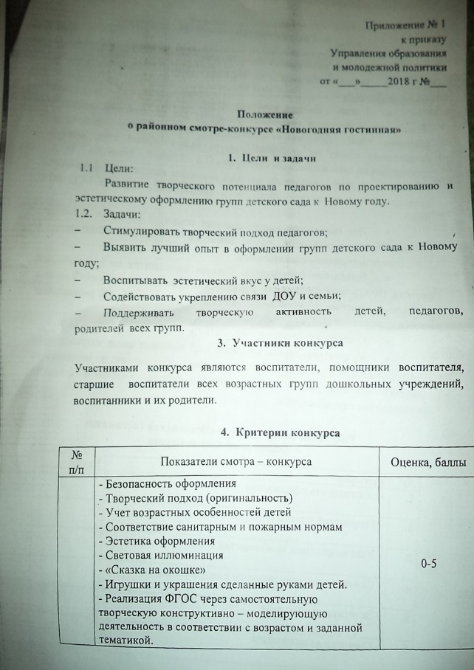
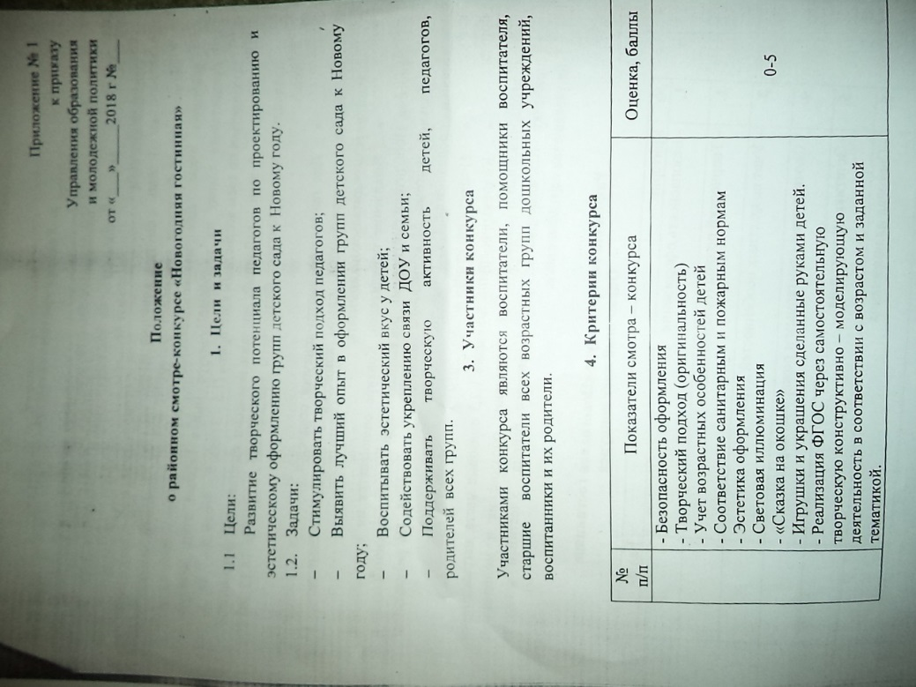
, наконец-то
Новый конкурс поджидали, наконец о нем узнали.
Детям и родителям
сообщили,
дети тут же предложили:
очень любят они снег, ну, а снега
в группе нет...

Slide 3
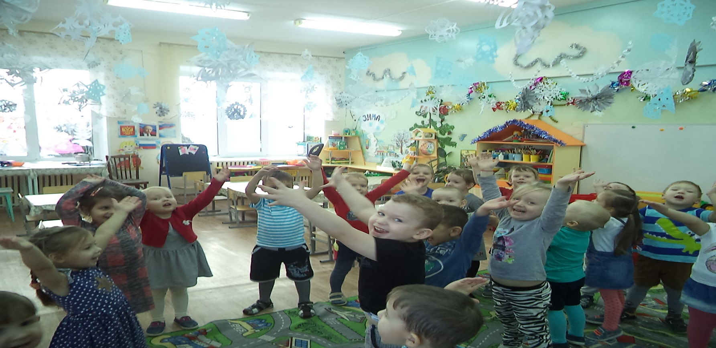
В саду и дома снежинки вырезали, группу нашу украшали.
Появились снежинки, в группе - Зима: радуется, веселится в ней детвора.

Slide 4
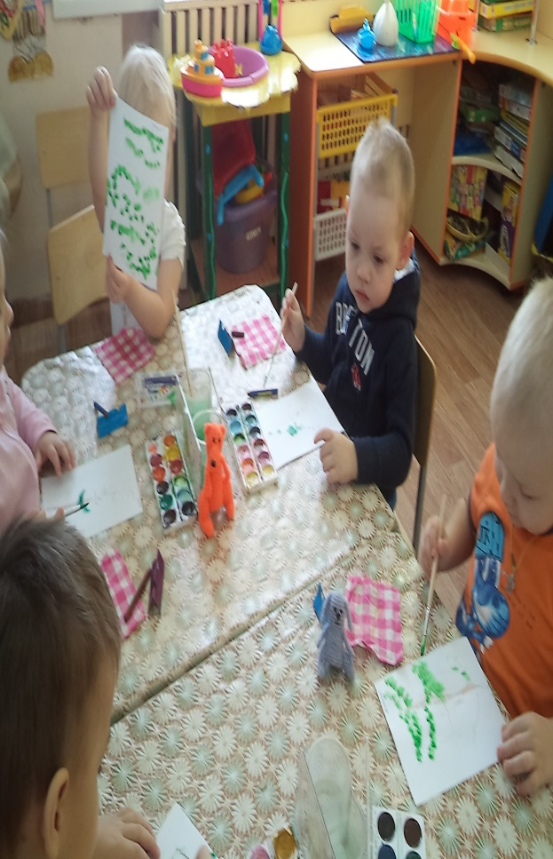
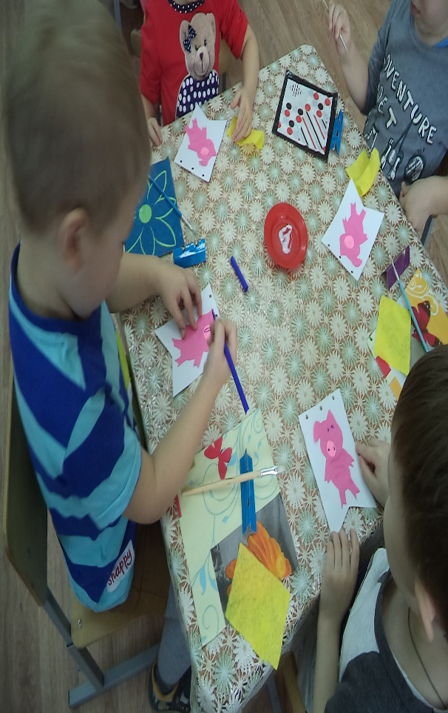
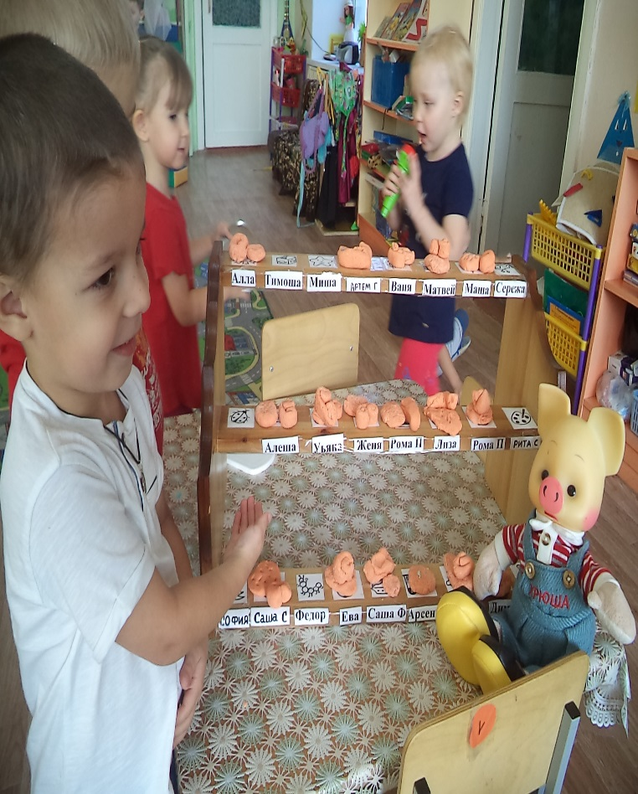
Новый год мы очень ждем: рисуем, клеим и поем

Slide 5
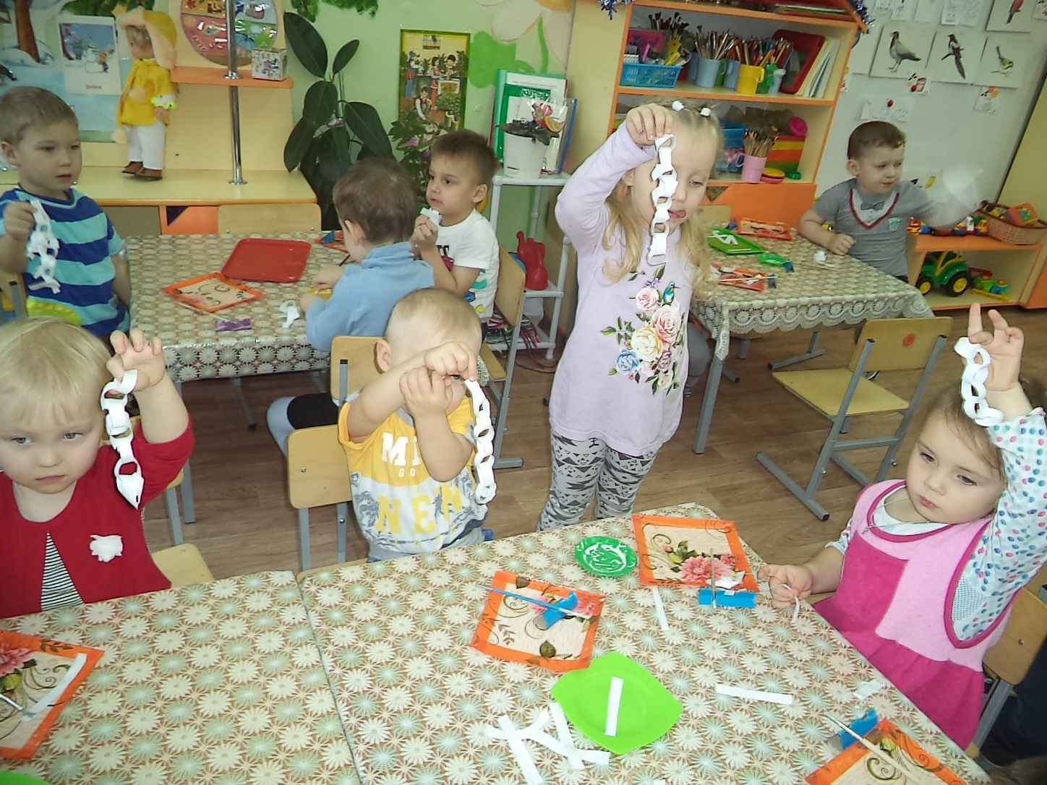
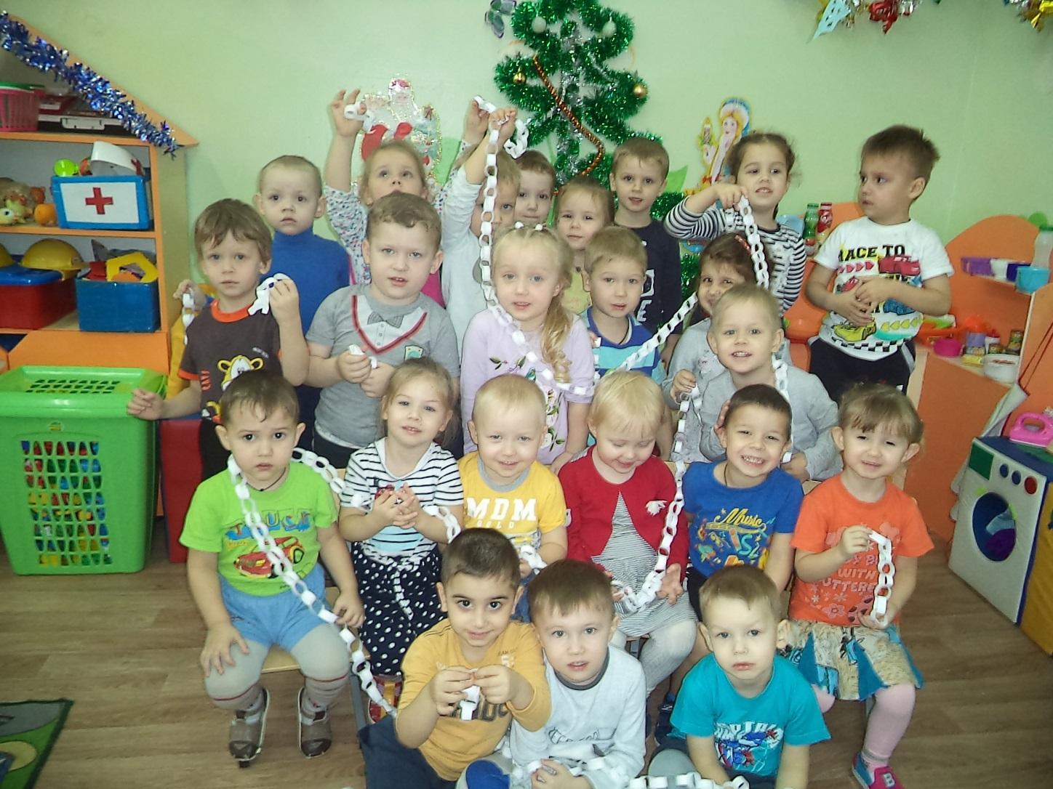

Slide 6
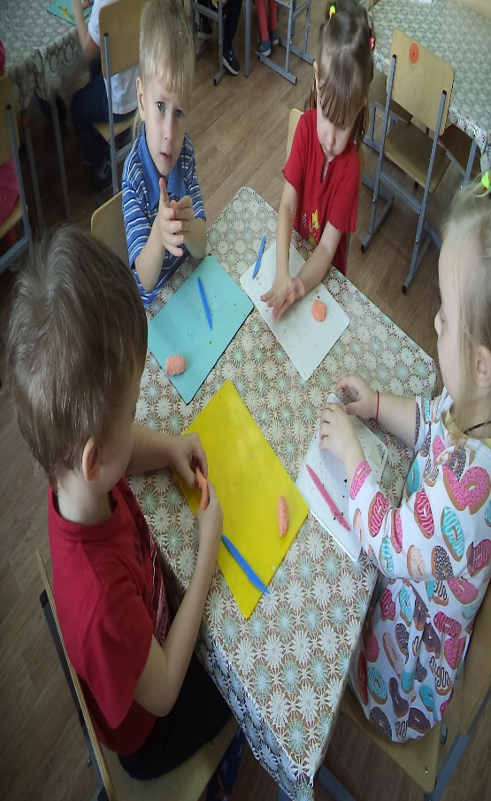
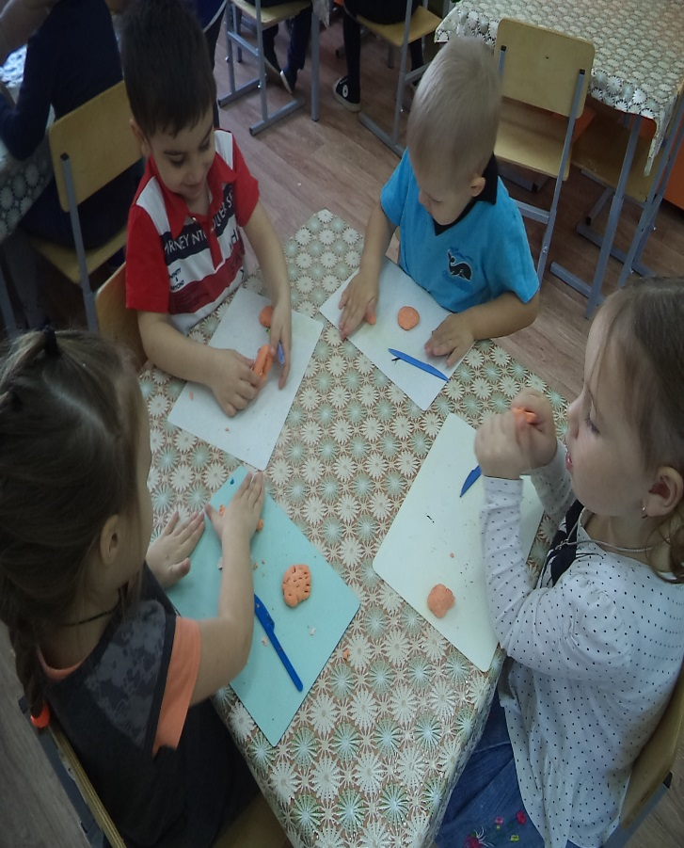
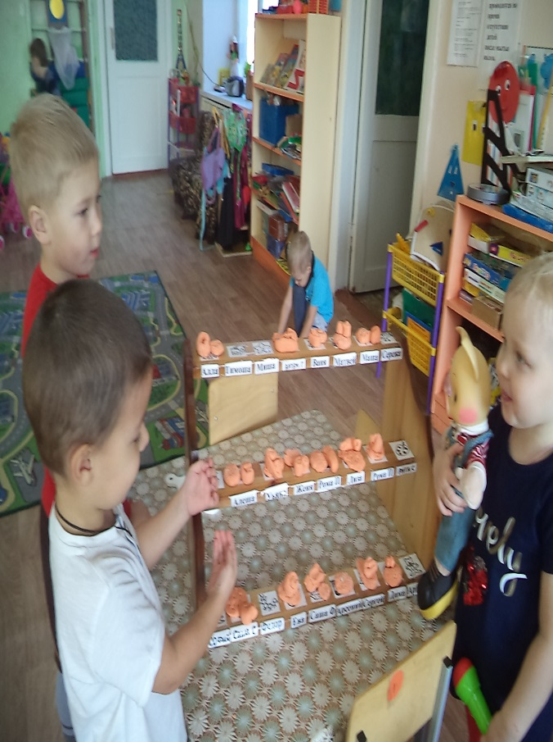
Лепим угощение-Хрюше, на удивление!

Slide 7
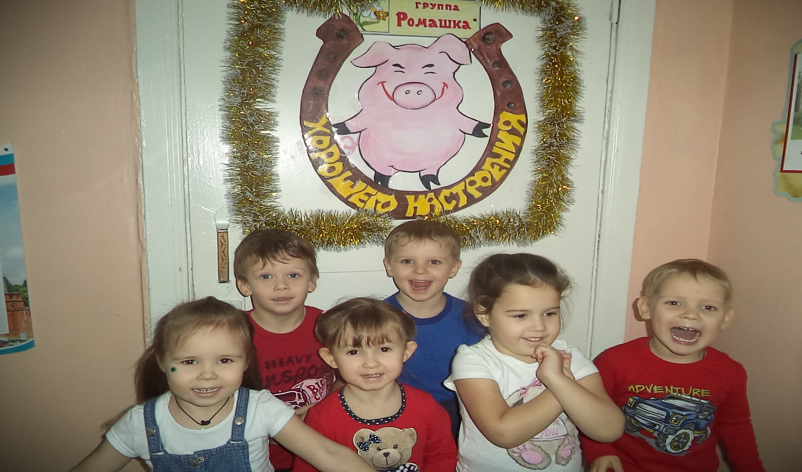
Желаем всем хорошего настроения!

Slide 8
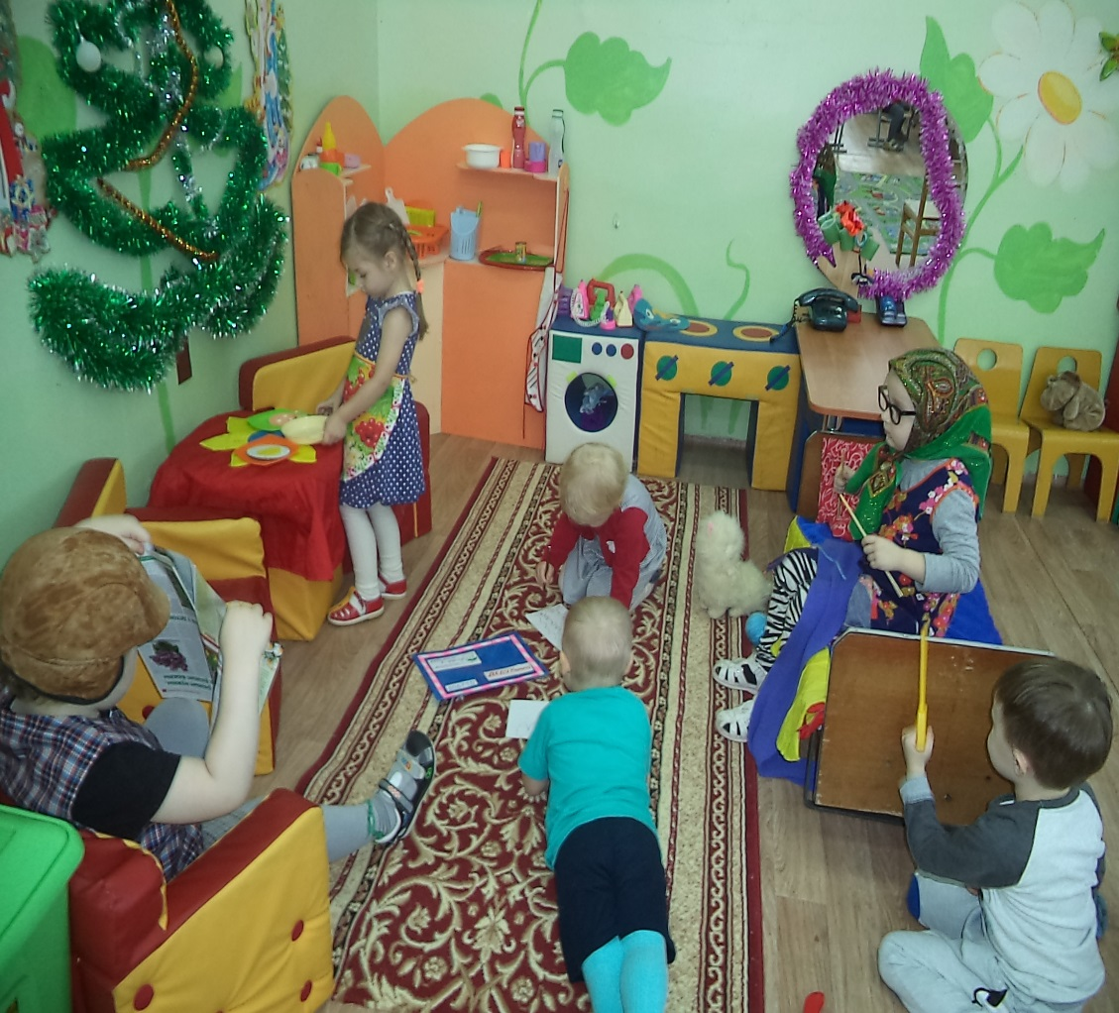
Писали дедушке Морозу письмо, думаем получит он вскоре его. В нем про мечты написали свои...Дедушка Мороз, любимый, в гости приходи!

Slide 9
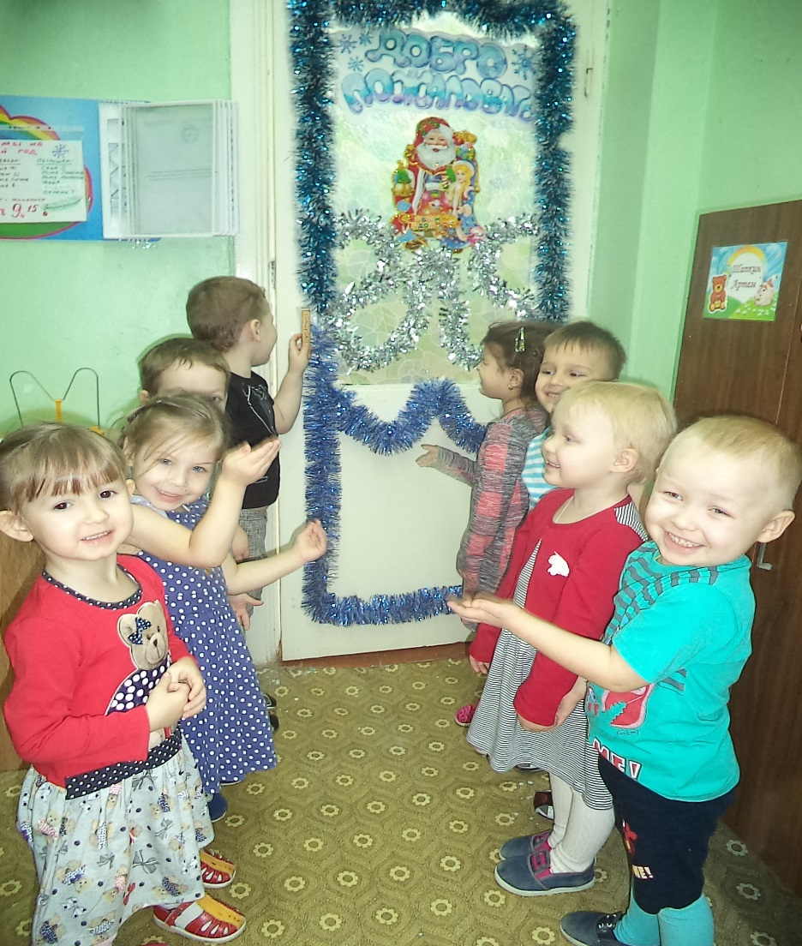
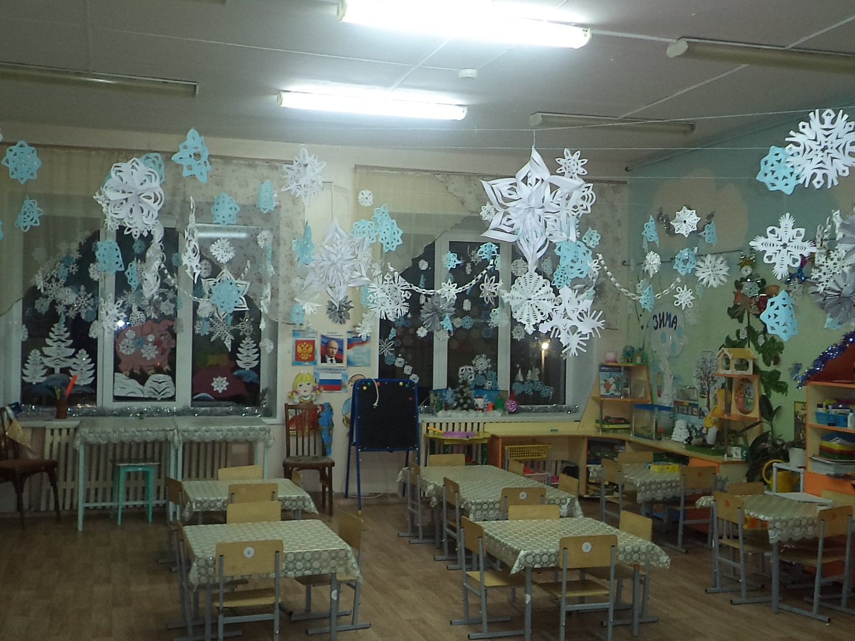
Вас, мы в группу приглашаем. Сказку увидать, вам, обещаем...

Slide 12
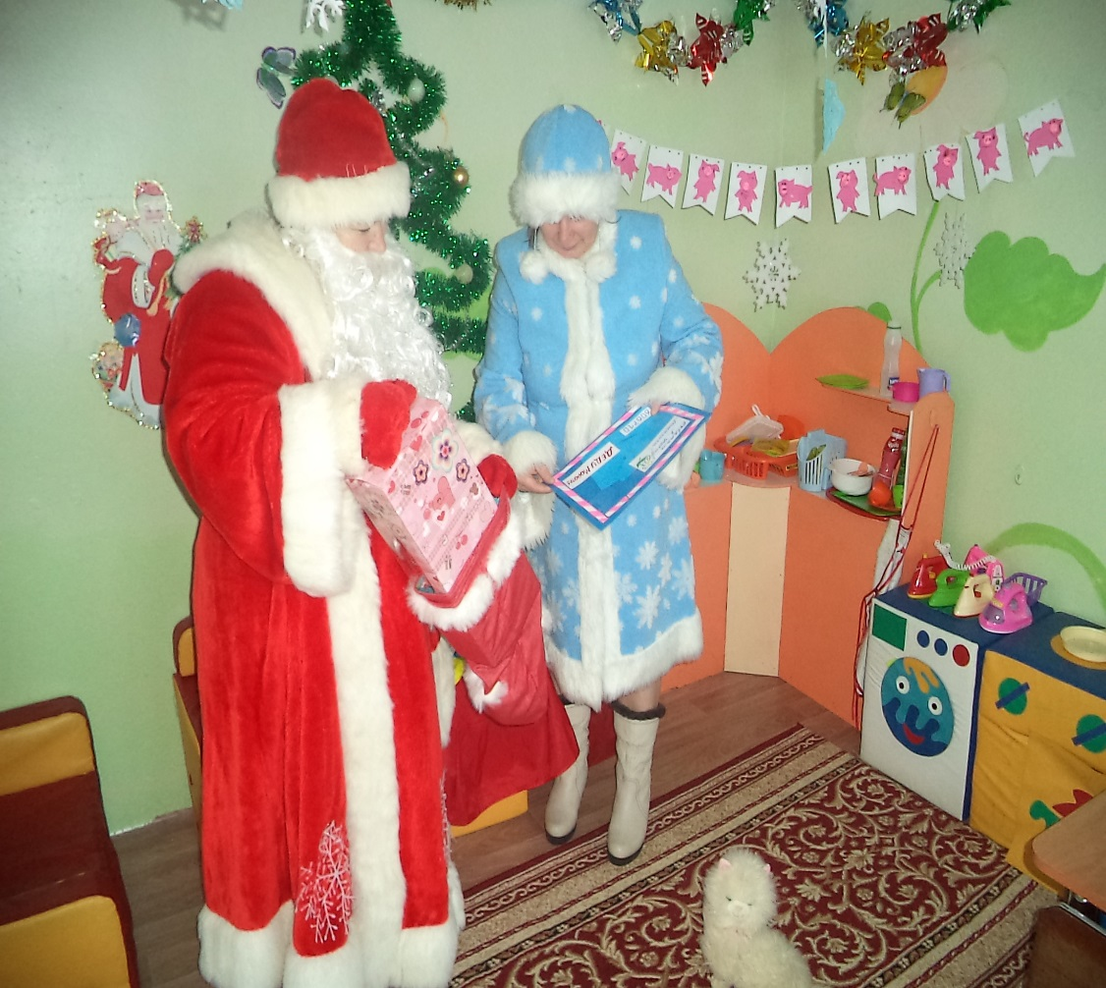
Заходите в гости к нам, очень рады будем вам.

Slide 13
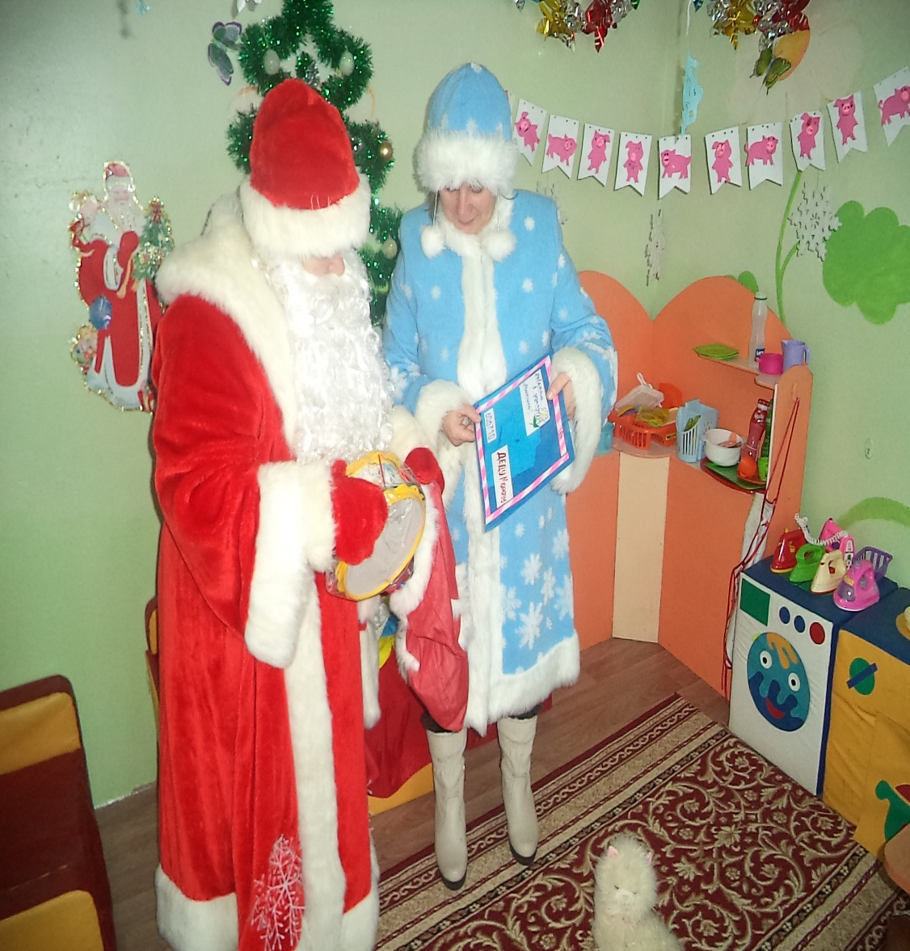

Slide 14
Показатели смотра конкурса: Безопасность оформления соблюдаем, гирлянду в присутствии взрослых включаем, и выключать не забываем! Творческий подход и оригинальность присутствует: снег есть! Кругом зима, осень отсутствует. Учёт возрастных особенностей +желание увидеть снег в группе соблюдены. Все эстетично и практично! Световая иллюминация есть. И сказка на окошке новая немножко: зимняя про колобок, возвратился к ёлке, вот! Игрушки и украшения старались делать сами, сначала мы учились-оцените сами. Про реализацияю ФГОС и Новый год не забывали, в игру сюжетную играли. ЖЕЛАЕМ ЗДОРОВЬЯ, УСПЕХОВ,СЧАСТЬЯ, УДАЧИ, ХОРОШЕГО НАСТРОЕНИЯ В ПРИДАЧУ!

Slide 15
СПАСИБО
ЗА ВНИМАНИЕ!
С НАСТУПАЮЩИМ
НОВЫМ 2019 годом!

